Slide 1

新竹市114年度學校教育儲蓄戶檢討說明會

Slide 2
大綱
1.各校基本資料、承辦人網頁資訊更新
2.重要法規提醒
3.114年1~12月帳戶明細登錄情形
4.募款成果&敘獎說明
5.年度成果報告備查說明-中心學校科園國小羅時傑主任

Slide 3
1.學校基本資料-更新了嗎?
承辦人姓名
聯絡電話+分機
電子郵件帳號

Slide 4
2.重要法規
各級學校扶助學生就學勸募條例

Slide 5
罰則
第15條：挪用資金、未經許可勸募5萬元~25萬元
第16條：管理教育儲蓄戶的違規行為2萬元~10萬元
第17條：拒絕主管機關檢查1萬元~5萬元
第18條：未按規定公告或備查3千元~1萬5千元
第19條：其他違規情形須移送司法處理移送司法機關

Slide 6
2.重要法規
各級學校教育儲蓄戶管理小組組成及
運作辦法(依條例第八條第六項規定訂定之)
請承辦人再自行詳閱並確實依規辦理
Notes:
第 2 條
1 各級公立及已立案私立學校（以下合稱學校）依本條例第八條第二項規定，應設教育儲蓄戶管理 小組（以下簡稱本小組），辦理教育儲蓄戶之收支、保管及運用。
2 本小組置委員五人至十一人，其中一人為召集人，由校長兼任，其餘委員依本條例第八條第三項 規定，由校長就下列人員聘（派）兼之，其中校外代表及任一性別委員人數，均不得少於委員總人數三分之一： 一、學校家長會代表一人或二人。 二、社區公正人士一人或二人。 三、教育、社會福利、財務管理或法律等相關領域專家學者一人。 四、學校教職員一人至五人。
3 前項第一款學校家長會代表由家長委員會向校長推薦。學校未設家長會者，由校長遴聘家長代表擔任之。
第 6 條 本小組每學期至少定期召開會議一次；召集人或半數以上委員認為有必要時，得召開臨時會議。

Slide 7
114年1~12月帳戶明細尚未登錄學校
1-11月大家都補登完成了
(提醒:依規應每月公開明細)
12月-下半年利息請記得登帳

Slide 8
4. 2025年募款成果及敘獎
2025年新竹市受贈總額4,438,668元
依新竹市推動學校教育儲蓄戶督導與輔導實施計畫辦理敘獎

Slide 9
5. 年度成果報告備查說明
中心學校-科園國小羅時傑主任

Slide 10
5.年度成果報告備查說明
中心學校-科園國小羅時傑主任

Slide 11
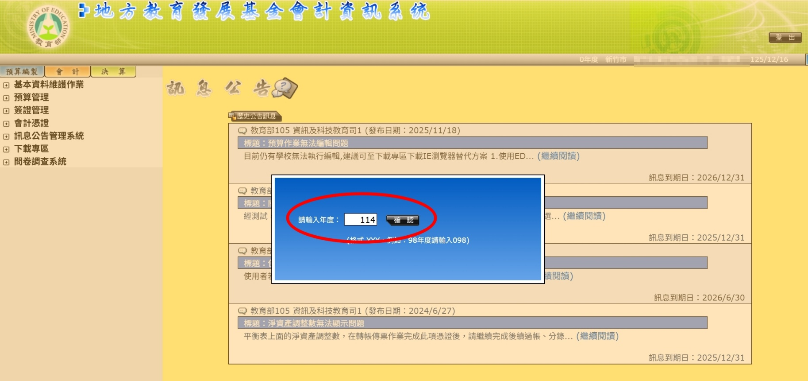
1.進會計系統，輸入「114」年度

Slide 12
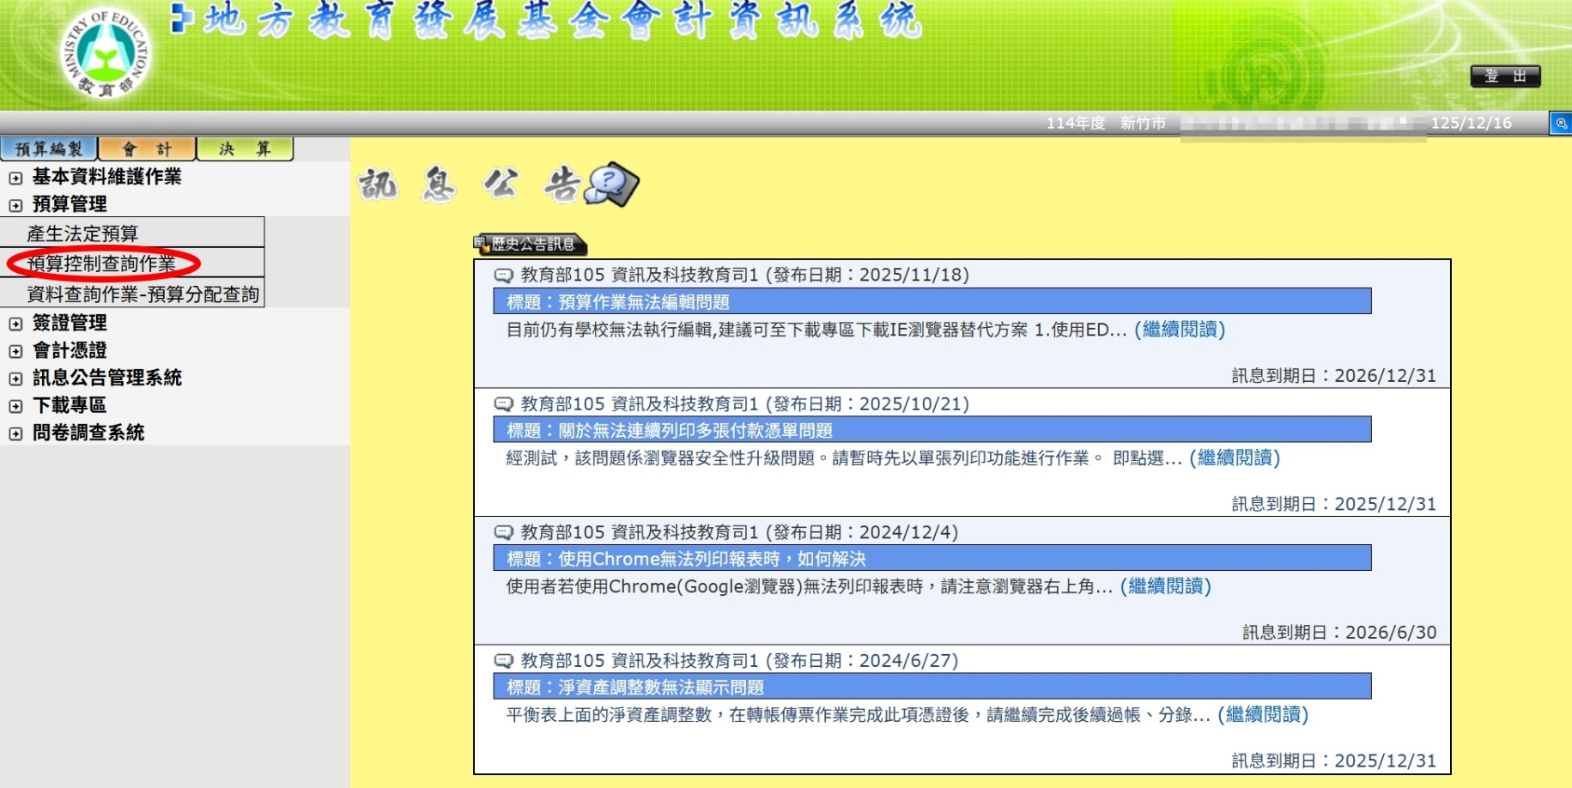
2.點選「預算控制查詢作業」

Slide 13
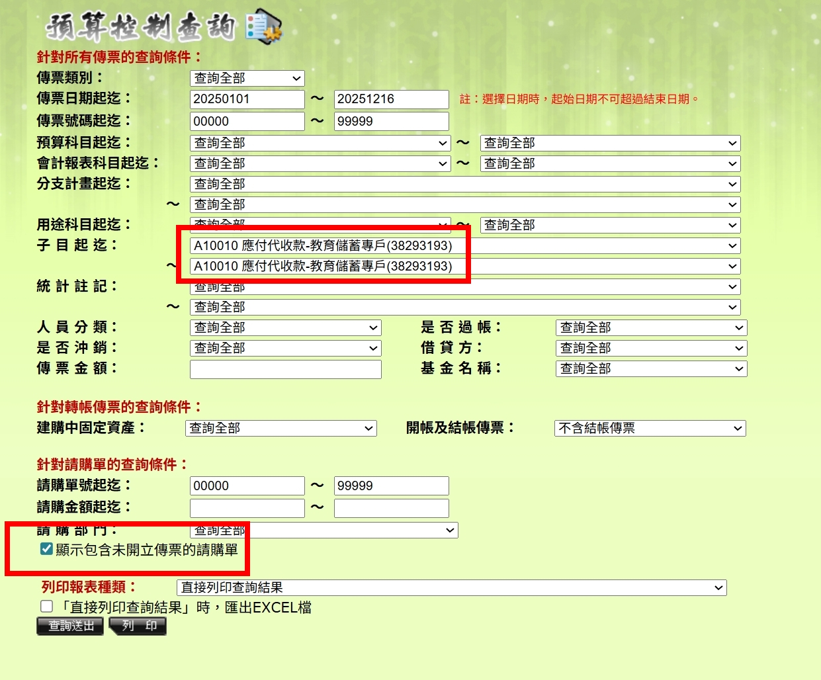
3. (1)子目起訖:教育儲蓄戶 (2)顯示包含為開立的請購單，打勾

Slide 14
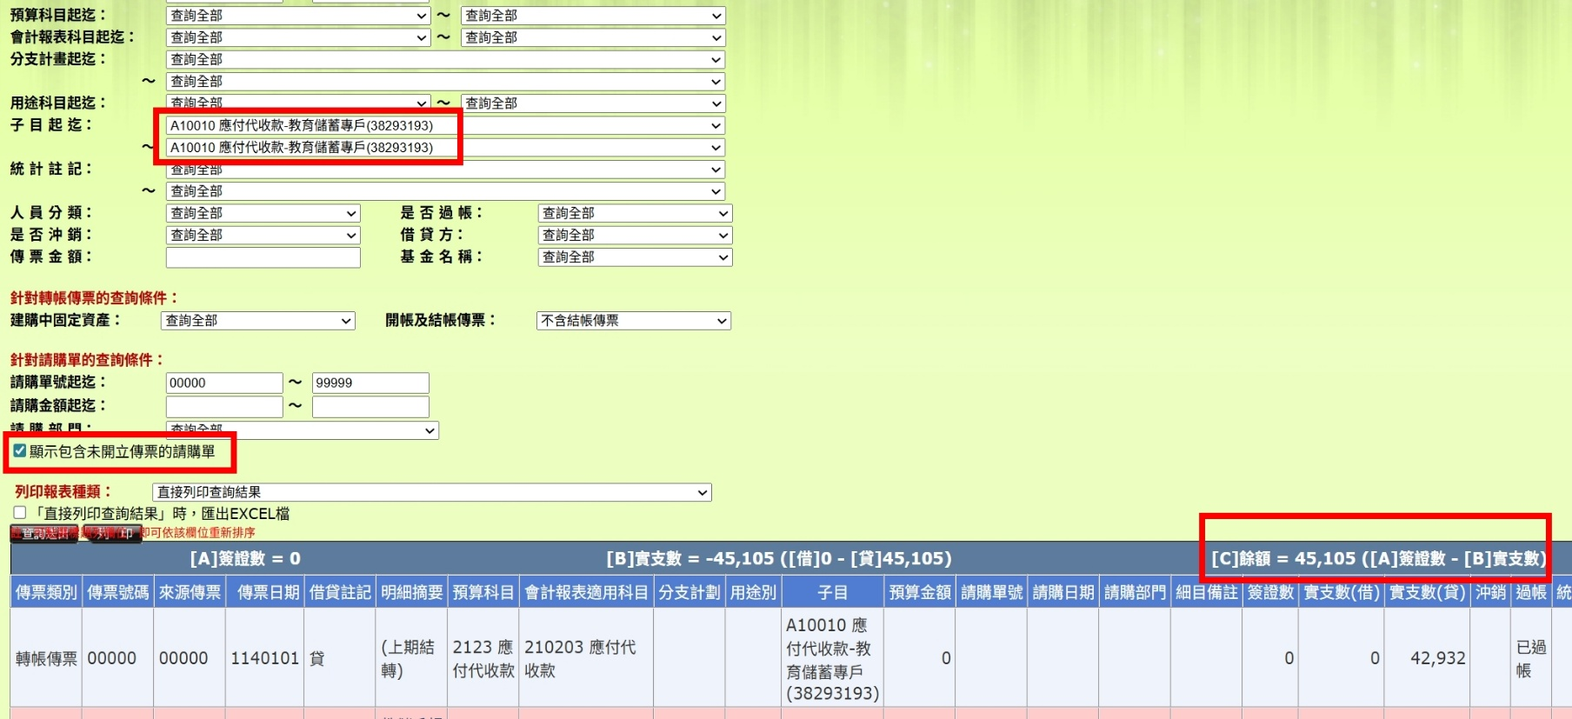
4.需確認利息已登帳和留意(114年度) 餘額，與教儲戶網站資料需一致。

Slide 15
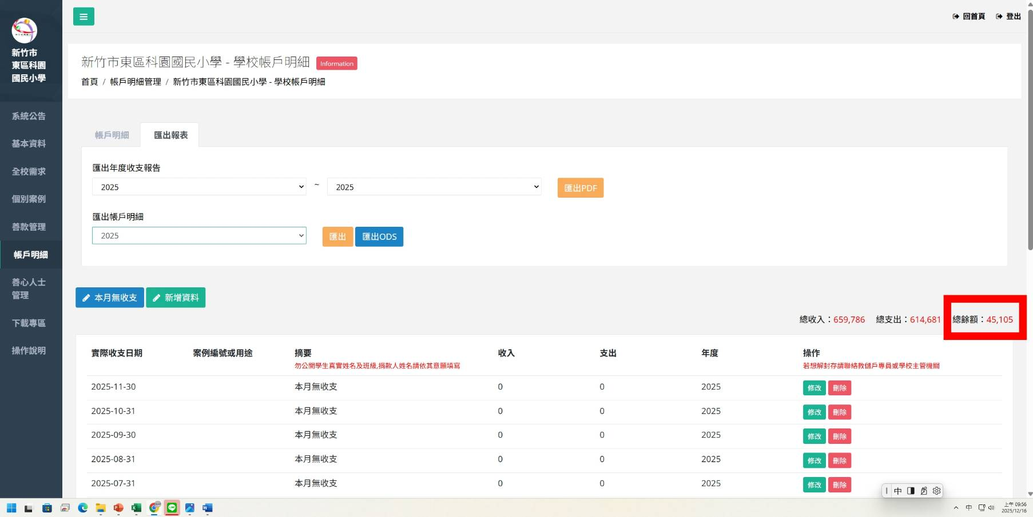
4-1.登入教育儲蓄戶，教儲戶網站的總餘額 必須與會計系統及市府提供的資料一致。

Slide 16
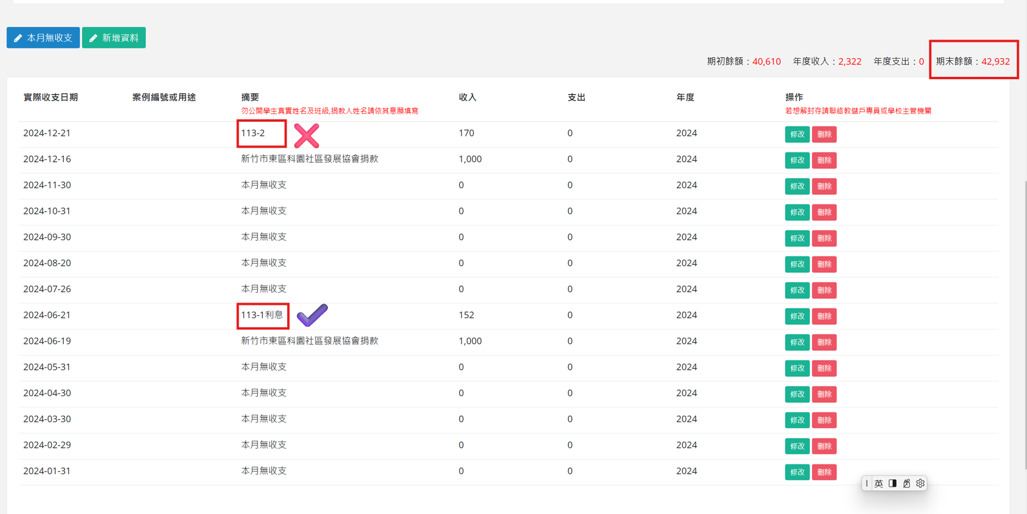
5.登入教育儲蓄戶，教儲戶網站的金額必須與 會計系統及市府提供的資料一致。 (通常誤差來自於忘了輸入6月和12月的利息)

Slide 17
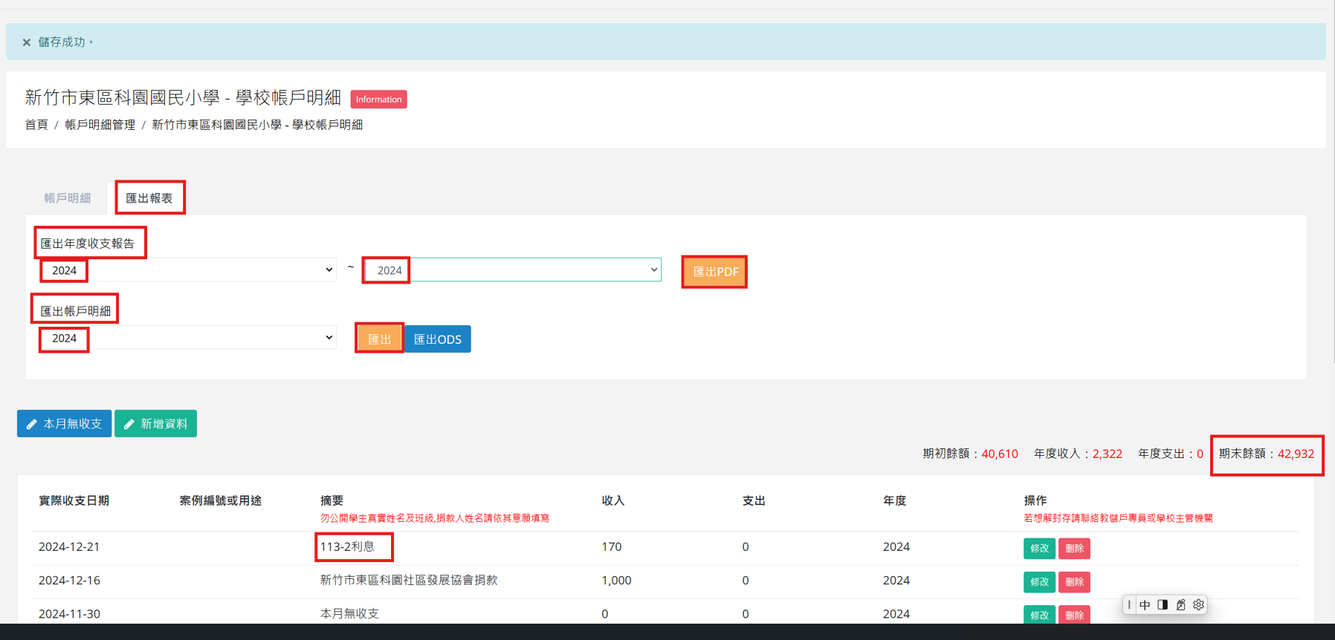
6.教儲戶網站-帳戶明細-匯出報表(成果) (1)成果1：匯出年度收支報告 (2)成果2：匯出帳戶明細

Slide 18
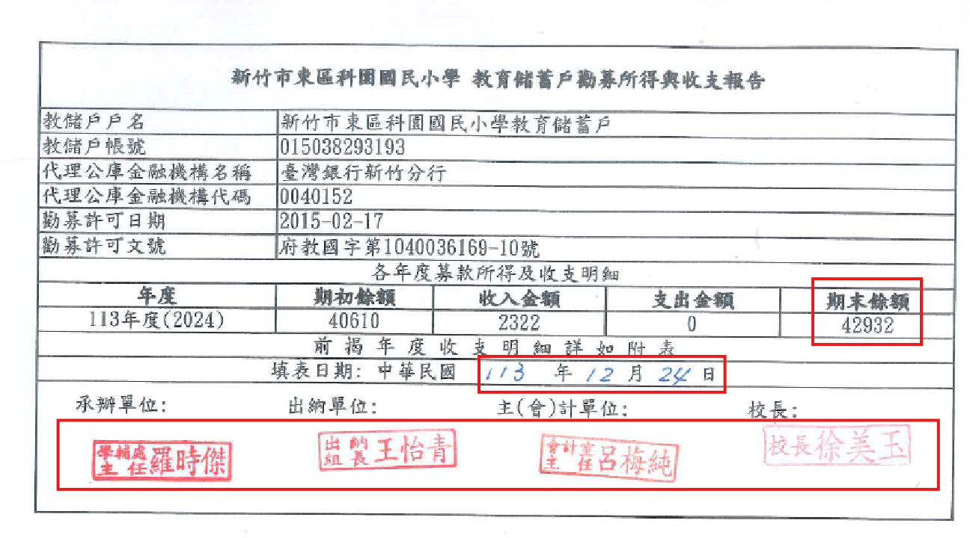
成果1-核章後送至科園國小

Slide 19
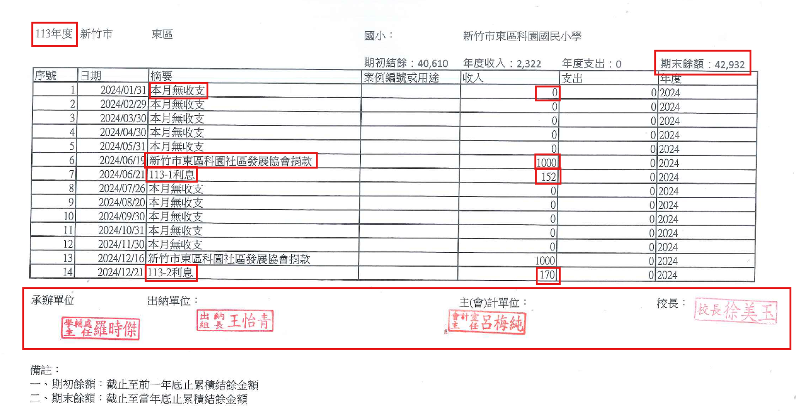
成果2-核章後送至科園國小

Slide 20
請大家協助的地方~感恩
懇請各校務必於115年1月7日(三)前 (可提早，莫延後) 科園成果1-勸募所得收支報告 科園成果2-收支明細表
用印完成紙本：放置市府-科園國小交換櫃 TO-羅時傑主任
掃描用印完成紙本Email：kyps03@kyps.hc.edu.tw Email -主旨： ex 科園國小教儲戶， 附件：兩掃描檔名為如下 科園成果1-勸募所得收支報告。 科園成果2-收支明細表。

